Slide 1
Mobile Anwendungsentwicklung
Von Nikolai Kloß, Eduard Ljaschenko,
Dennis Lüdeke & Jan Hendrik Plümer

Slide 2
Inhalt
GUI Design
Hybride Anwendungsentwicklung
Node.js
REST

Slide 3
Inhalt
GUI Design
Hybride Anwendungsentwicklung
Node.js
REST
Einführung
10 Gesetze der Einfachheit
Konzepte & Designansätze
Designansätze

Slide 4
Einführung
Auf welchen Endgeräten wird die Anwendung genutzt?
Mit welchen Browsern muss die Anwendung kompatibel sein?
Welche Displaygrößen müssen unterstützt werden?
Sind alle Displays hochauflösend?
Stellen die Displays ausreichende Farbpaletten für ein ausgefallenes Design zur Verfügung?
Müssen technische Voraussetzungen wie der Verbrauch von Datenvolumen betrachtet werden?
Welche Zielgruppe wird adressiert?
Wird die Anwendung womöglich von Nutzern mit Einschränkungen genutzt?
Wenn ja, wie kann man eine gute Nutzbarkeit gewährleisten?

Slide 5
10 Gesetze der Einfachheit
Reduzieren
Organisieren
Zeit
Lernen
Unterschiede
Kontext
Emotion
Vertrauen

Slide 6

Konzepte & Designansätze
Skeuomorphismus
Aussehen von Dinge imitieren
Ähneln Gegenstände aus realer Welt
Fördert Vertrauen bietet intuitive Nutzung

Slide 7
Konzepte & Designansätze
Flat Design
Reduziert auf das nötigste
Beinhaltet trotzdem alle Vereinfachungen
Material Design
Von Google entwickelte Design Sprache
Basiert auf Grid Layout
Komponenten sind frei verschiebbar
Passt sich verschiedenen Bildschirmgrößen an

Slide 8
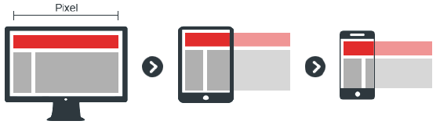
Designansätze
Static Design
Feste Seitenbreite
passt nicht in immer in Viewport
Scroll Balken
Vorteile:
einfache Planung u. Gestaltung
einfache Umsetzung
einfache Darstellung d. geplanten Inhalts
Nachteile:
keine Optimierung für untersch. Bildschirmgrößen
häufig schlechte Bedienbarkeit auf mobilen Endgeräten
Darstellungsfehler z.B. durch Zoomen

Slide 9
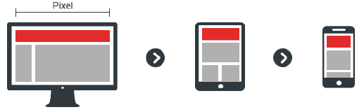
Designansätze
Adaptive Design
Mehrere statische Designs
Viewport bestimmt welches zum Einsatz kommt (Breakpoint)
Vorteile:
einfache Planung u. Gestaltung
einfache Umsetzung
einfache Darstellung d. geplanten Inhalts
einzelne Mitarbeiter/Abteilungen arbeiten nacheinander
Nachteile:
Mehraufwand für Umsetzung der untersch. Layouts
Breite des Viewports häufig nicht optimal genutzt

Slide 10
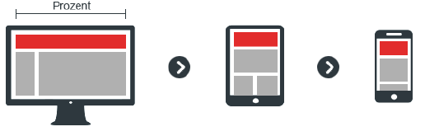
Designansätze
Responsive Design
Flexible skalierbare Layouts
Für alle Bildschirmgrößen angepasst
Nutzt CSS3 Media Query
Vorteile:
optimale Nutzung des jeweiligen Viewports
Struktur folgt den Anforderungen des Inhalts
Interaktionen lässt sich früh abbilden u. testen
Nachteile:
Anforderungen an Kunden steigen
Komplexere Planung u. Gestaltung
Komplexere Umsetzung

Slide 11
Fragen?
Bis hierhin alles klar?

Slide 12
Inhalt
GUI Design
Hybride Anwendungsentwicklung
Node.js
REST
Applikationen im Vergleich
Aufbau einer Hybrid-App
Was ist Cordova?
Cordova Architektur
Projekt
Plugins
ngCordova
Apache Cordova

Slide 13
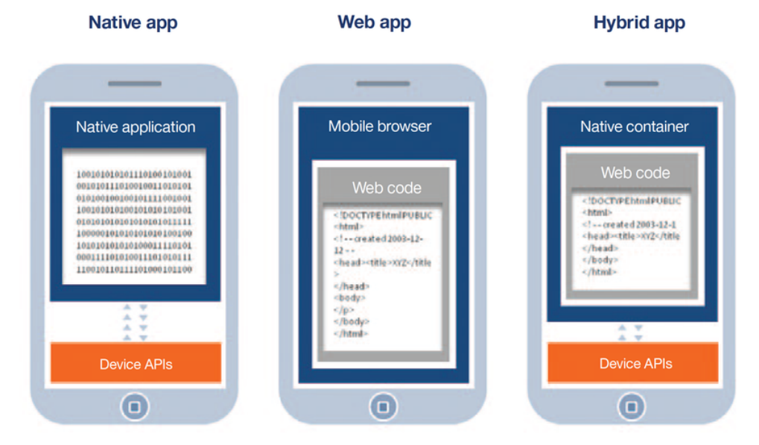
Applikationen im Vergleich
Native App:
  Spezielle Plattform
  Zugriff auf alle verfügbaren APIs
  Hohe Performanz
Web App:
  Zugriff via Webbrowser der Geräte
  Keinen API Zugriff
  Geringe Performanz
Hybrid App:
  Zugriff via Container
  Hohe API Unterstützung
  Mäßige Performanz
Notes:
Native App:
Entwicklung für die jeweilige Plattform
Erfordert Kenntnisse der entsprechenden Programmiersprache
App hat Zugriff auf alle auf dem Gerät verfügbaren APIs
Da für das System entwickelt, äußerst Performant (Spieleentwicklung)
Web App:
Für mobile Geräte angepasste Webseite
Erfordert Kenntnisse in der Webentwicklung
Eine Webseite kann nicht auf gerätinterne APIs zugreifen
Performanz hängt vom installierten Browser und der Internetverbindung ab, eine permanente Verbindung ist zwingend erforderlich
Hybrid App:
Wird wie eine Web-App mit Webtechnologien implementiert, allerdings kein Webbrowser, sondern ein Container
dieser stellt der Web-App die APIs des Betriebssystems zur Verfügung
Erfordert Kenntnisse in der Webentwicklung und in der Benutzung des Containers
Durch den Container ist eine hohe API Unterstützung gewährleistet

Slide 14
Applikationen im Vergleich
Wann sollte welche Entwicklungsstrategie gewählt werden?
Keine perfekte Entwicklungsstrategie
Welche Mobilen Plattformen sollen unterstützt werden?
  Eine → Nativ
  Mehrere → Hybrid, Web
Soll die App über den App Store publiziert werden?
  Ja → Nativ, Hybrid
  Nein → Web
Soll die App auf Funktionen des Smartphones zugreifen können?
  Ja → Nativ, Hybrid
  Nein → Web
Welche Kompetenzen sind bereits im Team vorhanden?

Slide 15
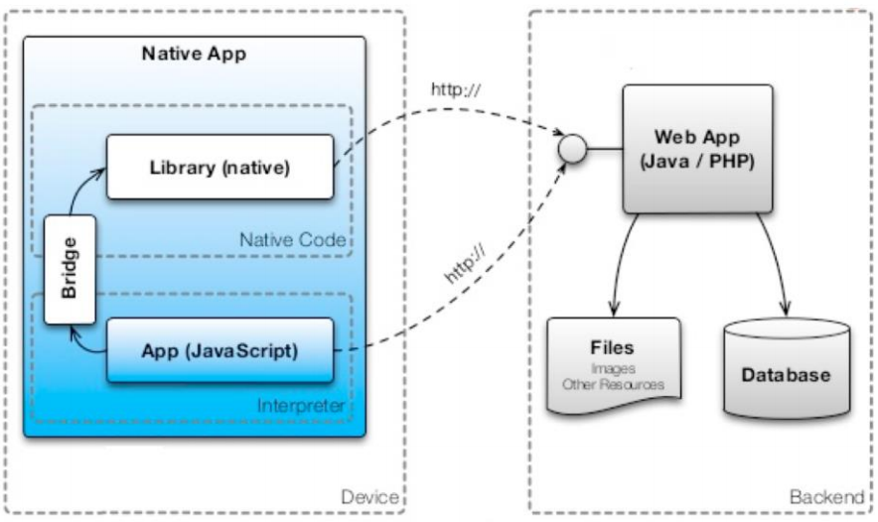
Aufbau einer Hybrid-App
Notes:
App ist der entwickelte Web-Code
Bridge ist der Container, um der Web-App die Nutzung der nativen Bibliotheken zu ermöglichen
Native App ist die auf dem Endgerät installierte Hybrid-App

Slide 16
Was ist Cordova?
Sammlung von Geräte APIs
Ermöglicht Nutzung einer Web-App auf verschiedenen Endgeräten
Cordova basiert auf einer config.xml
Applikation selbst ist als Webseite mit index.html implementiert
  Zu jeder html-Datei gibt es entsprechende css- & ts-Dateien
UI-Komponenten über Plugins & Drittanbieter-Frameworks
Notes:
Sammlung von Geräte APIs, ermöglicht Zugang zu nativen Gerätefunktionen
Ermöglicht die Nutzung einer Web-App auf verschiedenen mobilen Endgeräten
Der Cordova-Abschnitt der mobilen Applikation basiert auf einer config.xml
Enthält alle benötigten Informationen und Paramerter der App
Applikation selbst ist eine Webseite
Die Startseite ist die index.html mit entsprechender css und ts Referenz
UI Komponenten werden über Plugins & Drittanbieter-Frameworks geladen

Slide 17
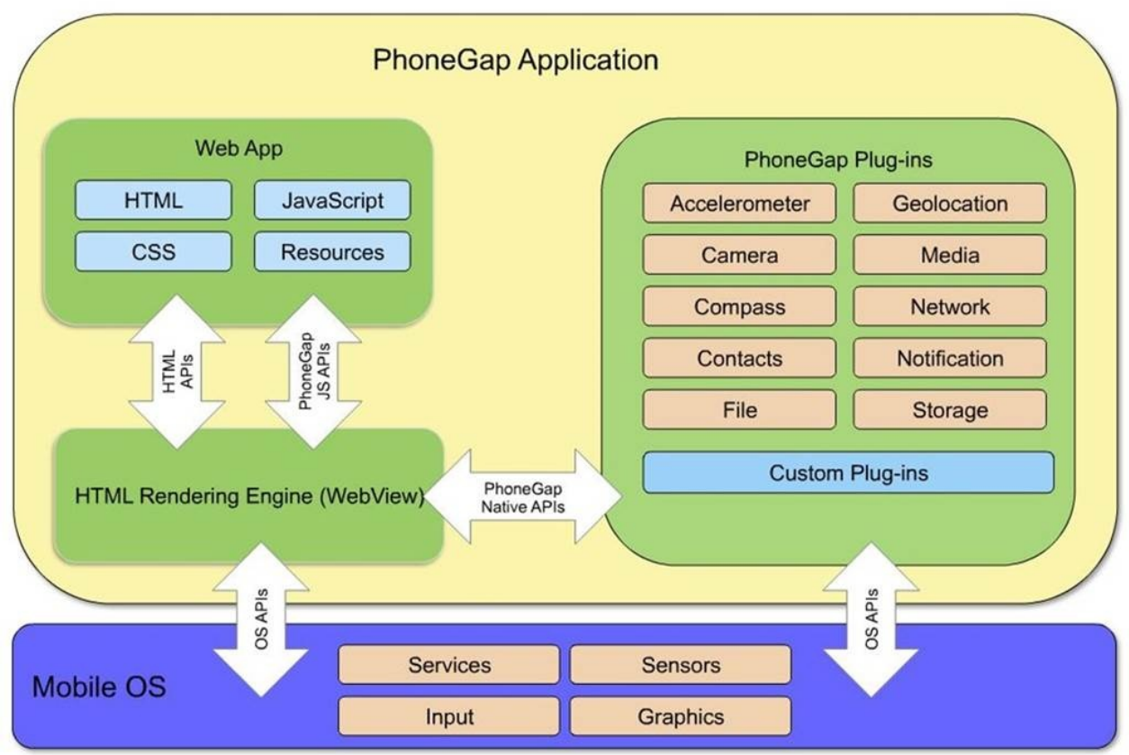
Cordova Architektur
Notes:
Web App ist der Teil, wo programmiert wird
Plug-ins ist der Teil, mit der man die nativen APIs ansprechen kann
WebView fügt beides zusammen
Das blaue ist das jeweilige Betriebssystem

Slide 18
Fragen?
Bis hierhin alles klar?

Slide 19
Inhalt
GUI Design
Hybride Anwendungsentwicklung
Node.js
REST

Slide 20
Fragen?
Bis hierhin alles klar?

Slide 21
Inhalt
GUI Design
Hybride Anwendungsentwicklung
Node.js
REST
Constraints
Ressourcen & Representation
URI
Verben

Slide 22
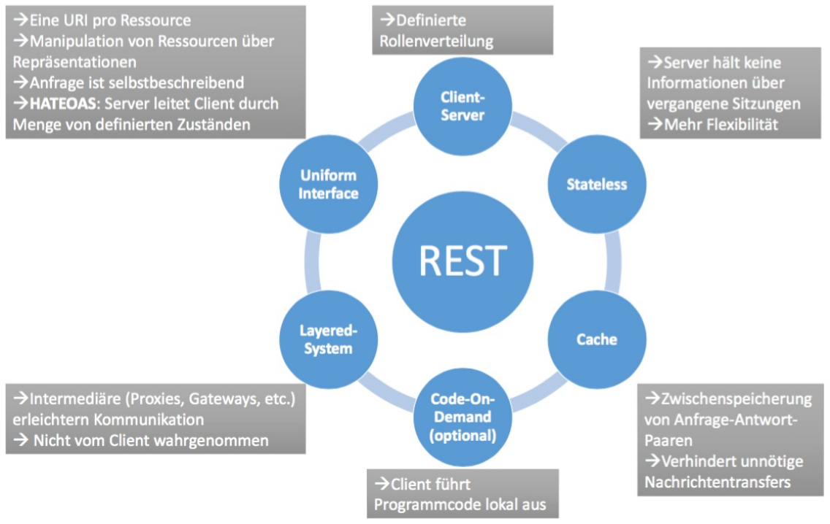
Constraints
Notes:
Damit ein Service sich als RESTful bezeichnen darf, muss er folgende Constraints erfüllen:
Client-Server:
Strikte Trennung der Geschäftslogik des Dienstes und der Schnittstelle des Benutzers
Ermöglicht eine Nutzung des Service unabhängig vom Endgerät
Getrennte Weiterentwicklung von Client bzw. Serverkomponenten
Stateless:
Der Service muss zustandslos sein
Das hießt, der Server hat keine Informationen über seine jeweiligen Clients
Daraus resultierend muss der Aufruf eines Clients sämtliche für die Verarbeitung nötige Informationen beinhalten
Der Clients muss diese relevanten Daten selbst verwalten
Cache:
Weiterer Server zwischen Server und Client
Anfrage-Antwort-Paare werden gespeichert
Bei erneutem Aufruf direkte Antwort ohne Auslastung des Hauptservers
Code-on-Demand:
Übermittlung von Programmcode an Client
Client kann Operationen dadurch lokal durchführen
Verringerter Datenverkehr
Optionaler Constaint
Layered System:
Verringern der Komplexität der Dienste ohne weitere Änderungen
Weitere Schichten zwischen Client und Server
Z.B. Proxy- & Gateway-Instanzen
Funktionen wie Caching, Vermittlung & Übersetzung von Anfragen
Intermediäre so einsetzen, dass der Clients keine extra Anstrengung unternehmen muss bzgl. der Kommunikation
Uniform Interface:
Einheitliche Schnittstellen zwischen Client und Server
Eine URI pro Ressource
Client kann Ressourcen auf Serverseite manipulieren über die Kenntnis einer Repräsentation derselbigen
Jede Nachricht enthält alle nötigen Informationen, Anfragen spezifizieren die Ressource und die auszuführenden Methoden auf diese Ressource
HATEOAS: die Interaktion leitet der Server, auf eine initiale Kontaktanfrage vom Client gibt der Server mögliche weiteren Anfragemöglichkeiten zurück

Slide 23
Ressourcen & Repräsentation
Rest teilt in Informationen in Ressourcen und Repräsentationen ein
  Ressourcen: Objekte des realen Lebens -> Auto
  Nicht greifbare Objekte -> Bestellung
  Repräsentation: Ressource kann verschiedene Repräsentation haben z.B.
  JSON-Objekt, JPEG
  Vorteil der Abgrenzung:
  Flexibel
  Zuordnungsfähige Daten in Datenbank gespeichert
  Client hat Auswahl an Repräsentationen

Slide 24
Ressourcen & Repräsentationen
Primärressourcen
Subressourcen
Listenressourcen
Filterressourcen
Paginierung
Projektion
Aggregation
Notes:
Primärressource: jedes Objekt, welches ein elementarer Bestandteil des Dienstes ist, ist
Kategorie zuzuordnen, unter Primärressourcen sind Ressourcen im eig. Sinn zu verstehen
-Subressourcen: z.B. Auto -> Subressource könnte Motor o. Lenkrad sein
-Listenressourcen: Listenressourcen umfassen den ganzen typ einer Ressource z.B. Listenres. Auto umfasst alle Autos
-Filter: gefilterte Listenressource = Filterressource
-Paginierung: Paginierung teilt Listenressource auf einzelne Seiten auf = übersichtliche Darstellung
-Projektionen: wenn nur bestimmte Infos über Ressource benötigt z.B. nur Bild
-Aggregationen: bestimmte Attribute von verschieden Ressourcen in einer einzelnen Antwort benötigt

Slide 25
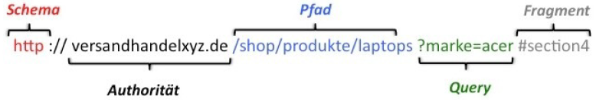
URI (Universal Resource Identifier)
Definiert Zugriffsort einer Ressource in einem Netzwerk
Notes:
-Schema: Protokoll mit dem die Ressource anzufragen ist. (http, ftp, ldap, telnet)
-Autorität: Organisation, die die Ressource anbietet
-Pfad: Pfad, an welcher stelle die Ressource aufzufinden ist
-Query: optional, durch Abfrage erweitern z.B. mit & Schlüsselwert paare anhängen
-Fragment: wird nur auf Seite des Clients aufgelöst und nicht an Server übertragen, Verwendung
abhängig vom Protokoll bzw. Medientyp

Slide 26
Verben
GET
PUT
POST
DELETE
Notes:
-GET: liefert Repräsentation der durch den URI beschriebenen Ressource an den Client
-PUT: manipuliert bestehende Ressource von Client au Server. benötigt Zugriffsrechte u.
eine Repräsentation einer Ressource. veränderte Repräsentation versendet im Body Part einer
PUT anfrage, Header enthält Typ der Repräsentation
-POST: Ressource wird angelegt, Übertragung wie PUT, unterschied zu PUT: bei PUT URI verweist auf
primär bzw. Subressource, bei POST URI beschreibt Listenressource in die neues Element eingefügt wird
-DELETE: löscht Ressource aber i.d.R. nicht physikalisch sondern nur Kennzeichnung

Slide 27
Noch Fragen?
Vielen Dank für Eure Aufmerksamkeit

Slide 28
Gesamtes Inhaltsverzeichnis
GUI Design
  Einführung
  10 Gesetze der Einfachheit
  Konzepte & Designansätze
  Designansätze
Hybride Anwendungsentwicklung
  Applikationen im Vergleich
  Aufbau einer Hybrid-App
  Was ist Cordova?
  Cordova Architektur
  Projekt
  Plugins
  ngCordova
  Apache Cordova
Node.js
REST
  Constraints
  Ressourcen & Representation
  URI
  Verben

